Slide 1
ΕΝΟΤΗΤΑ 5η
Ο ΠΡΩΤΑΓΟΡΕΙΟΣ ΜΥΘΟΣ:Η ΚΛΟΠΗ ΤΗΣ ΦΩΤΙΑΣ/ΕΝΤΕΧΝΗ ΣΟΦΙΑ ΚΑΙ ΛΟΓΟΣ

Slide 2
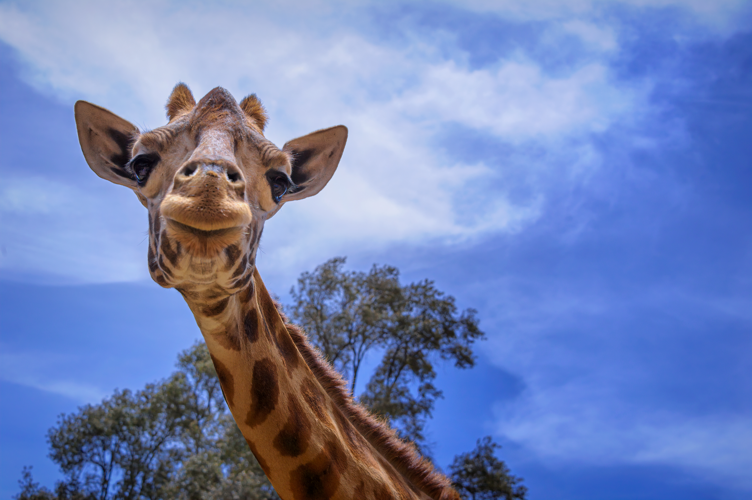
Ἅτε δὴ οὖν οὐ πάνυ τι σοφὸς ὢν ὁ Ἐπιμηθεὺς ἔλαθεν αὑτὸν καταναλώσας τὰς δυνάμεις εἰς τὰ ἄλογα· λοιπὸν δὴ ἀκόσμητον ἔτι αὐτῷ ἦν τὸ ἀνθρώπων γένος, καὶ ἠπόρει ὅτι χρήσαιτο.
ἒλαθεν: αορ. λανθάνω=διαφεύγω την προσοχή κάποιου
ἀκόσμητος= αστόλιστος, εδώ χωρίς εφόδια/δυνάμεις
ἠπόρει<ἀπορέω-ῶ=δεν έχω πόρο, βρίσκομαι σε αμηχανία
Μετάφραση
Επειδή όμως ο Επιμηθεύς δεν ήταν πολύ σοφός ξόδεψε, χωρίς να το πάρει είδηση, τις ιδιότητες στα άλογα ζώα. Του έμενε ακόμη ανεφοδίαστο το γένος των ανθρώπων, και δεν ήξερε τι να κάνει.

Slide 3
Ο Επιμηθέας, αφού έκανε τη διανομή του εξοπλισμού και των απαραίτητων εφοδίων στα άλογα όντα για την εξασφάλιση της επιβίωσης και της διαιώνισης του είδους τους, διαπίστωσε ότι, χωρίς να το καταλάβει, άφησε ατακτοποίητο «ἀκόσμητον» το ανθρώπινο γένος, με τα λιγότερα δηλαδή φυσικά εφόδια για να επιβιώσει ως είδος στη φύση. Ενεργώντας με απερισκεψία ως προς το ανθρώπινο γένος και απορροφημένος από τη σκέψη του να εξισορροπήσει και να αντισταθμίσει τις αντίζυγες τάσεις στο πλαίσιο του οικοσυστήματος, σπατάλησε όλες τις ικανότητες και ξέχασε τον άνθρωπο. Την απερισκεψία του, την οποία υποδηλώνει και η ετυμολογία του ονόματός του, ο Πρωταγόρας την αποδίδει στην έλλειψη σοφίας «Ἅτε δή οὖν οὐ πάνυ τι σοφός ὤν ὁ Ἐπιμηθέας».

Slide 4
Η φράση «καί ἠπόρει ὃ τι χρήσαιτο» μαρτυρεί τη δύσκολη θέση και το αδιέξοδο στο οποίο περιήλθε ο Επιμηθέας, μόλις συνειδητοποίησε ότι, εξαιτίας της απρονοησίας του, σπατάλησε τις δυνάμεις στα υπόλοιπα ζώα και άφησε χωρίς εφόδια τον άνθρωπο.
Η επιμηθεϊκή φάση, που καλύπτει τη χρονική περίοδο κατά την οποία σχηματίζονται τα ζωντανά πλάσματα, βρίσκει το ανθρώπινο είδος να εμφανίζεται τελευταίο και «ἀκόσμητον», με τα λιγότερα φυσικά εφόδια που θα του επέτρεπαν να επιβιώσει ως είδος στη φύση. Σε αυτό το στάδιο σχηματισμού των ειδών η κατάσταση του ανθρώπου χαρακτηρίζεται από τη φυσική αδυναμία του και την ανάγκη να βρεθούν τρόποι και μέσα για την αντιμετώπισή της. Αυτό το αδιέξοδο της φύσης μεταφέρεται στον φιλάνθρωπο Προμηθέα.

Slide 5
ἀκόσμητος (κοσμῶ, κόσμος)
Το ρήμα κοσμῶ σημαίνει τακτοποιώ, διευθετώ αλλά και στολίζω, καλλωπίζω. Οι αρχαίοι Έλληνες, που θαύμαζαν ιδιαίτερα την τάξη, ισορροπία και αρμονία του σύμπαντος, το ονόμασαν κόσμον, δηλαδή στολίδι.
Το επίθετο ἀκόσμητος, αναφερόμενο στον άνθρωπο, δηλώνει ότι αυτός δεν είναι εξοπλισμένος από τη φύση με αυτάρκεις σωματικές ιδιότητες και ικανότητες. Αντανακλάται, έτσι, η εμπειρική γνώση ότι ο άνθρωπος αδυνατεί να επιβιώσει αρκούμενος μόνο στις πενιχρές, συγκριτικά με τα ζώα, σωματικές του ικανότητες.
ἂλογα ζώα, ἂνθρωπος
Συναντάται συχνά στην αρχαιότητα η θέση ότι ο άνθρωπος είναι ένα ζώο, ένα ζωντανό ον που έχει πολλά κοινά με τα υπόλοιπα (π.χ. τρέφεται, αναπτύσσεται, αναπαράγεται, αισθάνεται), ενώ αυτό που τον διακρίνει από αυτά είναι ο λόγος, η λογική και η γλώσσα.

Slide 6
καὶ ὁρᾷ τὰ μὲν ἄλλα ζῷα ἐμμελῶς πάντων ἔχοντα, τὸν δὲ ἄνθρωπον γυμνόν τε καὶ ἀνυπόδητον καὶ ἄστρωτον καὶ ἄοπλον·
ἐμμελῶς: αρμονικά, με σωστό τρόπο, κατάλληλα
Μετάφραση
Και βλέπει τα άλλα ζώα να τα έχουν όλα ταιριαστά, και τον άνθρωπο τον βλέπει γυμνό, και ανυπόδητο, χωρίς στρωσίδι και όπλο .
Ο Επιμηθέας ενώ βρισκόταν σε αμηχανία και αδιέξοδο για το τι έπρεπε να κάνει, ήρθε ο Προμηθέας, όπως είχαν συμφωνήσει, για να ελέγξει τον τρόπο με τον οποίο ο Επιμηθέας έκανε τη διανομή των δυνάμεων στα ζωντανά πλάσματα.

Slide 7
Τότε διαπίστωσε ότι, ενώ όλα τα άλλα ζώα είχαν τακτοποιηθεί, ο άνθρωπος ήταν γυμνός, χωρίς στρωσίδια, άοπλος και χωρίς παπούτσια. Έτσι, ο άνθρωπος, ενώ πλησίαζε η καθορισμένη μέρα που θα έβγαινε από τη γη στο φως, παρέμενε το πιο απροστάτευτο και αδύναμο βιολογικά ον. Οι πολλές ατέλειες που παρουσίαζε τον άφηναν εκτεθειμένο στη δύναμη των άλλων ζώων και τον καθιστούσαν ευάλωτο απέναντί τους.
Στο δραματικό αδιέξοδο που οδήγησε τον Επιμηθέα η απρονόητη και αστόχαστη δράση του, έδωσε λύση με την αποφασιστική του παρέμβαση ο Προμηθέας, που ήρθε να επιθεωρήσει τη διανομή που έκανε ο αδελφός του, όπως είχαν συμφωνήσει.

Slide 8
Όλες οι ατέλειες του ανθρώπου αντισταθμίστηκαν χάρη στη δυναμική παρέμβαση, την αυτοθυσία και τη γενναιοδωρία του Προμηθέα, που έκλεψε και πρόσφερε στους ανθρώπους την έντεχνο σοφία και τη φωτιά του Ηφαίστου και της Αθηνάς. Με τη δημιουργική τέχνη το ανθρώπινο γένος συνταίριασε τις φυσικές και νοητικές ικανότητές του και έβαλε τις βάσεις για τον τεχνικό πολιτισμό, την πρόοδο και την εξέλιξη. Η φωτιά και οι τεχνικές γνώσεις κατέστησαν τον άνθρωπο κυρίαρχο της φύσης παρά την αρχική του αδυναμία.
τῆς Ἀθηνᾶς καὶ Ἡφαίστου οἴκημα τὸ κοινόν
Σύμφωνα με τη μυθολογία ο Ήφαιστος και η Αθηνά συνδέονταν πολύ στενά μεταξύ τους. Πρόκειται για δύο θεότητες που προήγαγαν τον πολιτισμό και λατρεύονταν θερμά στην Αττική. Το κοινό εργαστήρι και η αρμονική σύμπραξη των δύο θεών μαρτυρούν και την αδιάσπαστη σύνδεση της τεχνολογικής και πνευματικής δραστηριότητας. Η Αθηνά ήταν η θεά της σοφίας και ο Ήφαιστος ως θεός της φωτιάς αντιπροσώπευε τις πρακτικές γνώσεις.

Slide 9
ἤδη δὲ καὶ ἡ εἱμαρμένη ἡμέρα παρῆν
Η εἱμαρμένη δήλωνε στους αρχαίους την αναγκαιότητα της μοίρας, τη νομοτέλεια του σύμπαντος και το πεπρωμένο θεών και ανθρώπων.
Στο πρόβλημα που δημιούργησε για το ανθρώπινο γένος η απερισκεψία του Επιμηθέα προστέθηκε και η πίεση από το γεγονός ότι πλησίαζε η καθορισμένη ημέρα της γένεσής του και της ανόδου του από τα έγκατα της γης στο φως.
Η εἱμαρμένη ἡμέρα και ο εἱμαρμένος χρόνος αποτελούν στοιχεία του μύθου που προσδιορίζουν χρονικά τα στάδια της εξέλιξης του ανθρώπου. Συμβολίζουν το πλήρωμα του χρόνου, το πέρασμα από τη μια εποχή στην άλλη, από τη μία μορφή ζωής σε άλλη, το οποίο δεν είναι ούτε στιγμιαίο ούτε αυτόματο, αλλά υπακούει σε αναπότρεπτη δύναμη. Αν αφαιρέσουμε το περίβλημα του μύθου, σημαίνει ότι το πέρασμα σε μια επόμενη φάση εξέλιξης γίνεται κάτω από την πίεση της ανάγκης για επιβίωση. Από μια άλλη οπτική, συμβολίζουν τη μετάβαση του ανθρώπου από τη βιολογική ύπαρξη (επιμηθεϊκό στάδιο) στην πνευματική του αυτονομία, στη δημιουργία και τον πολιτισμό (προμηθεϊκό στάδιο).

Slide 10
ἒντεχνος σύν πυρί σοφία
Η έντεχνος σοφία είναι οι τεχνικές γνώσεις, οι ποικίλες ειδικές γνώσεις που εξυπηρετούν τον ανθρώπινο βίο και συμβάλλουν καθοριστικά στην πρόοδο του ανθρώπινου γένους. Η πρακτική σοφία υποκαθιστά και αναπληρώνει την έλλειψη οργάνων προσαρμογής (τρίχες, δέρματα, οπλές κτλ.) σ’ ένα εξειδικευμένο περιβάλλον και καθιστά τον άνθρωπο ικανό να ευπορεί μέσα σε κάθε περιβάλλον, αναπληρώνοντας τη φυσική του έλλειψη με τον πολιτισμό.
Η έντεχνος σοφία με τη φωτιά, δλδ ο συνδυασμός της πρακτικής γνώσης του Ηφαίστου και της θεωρητικής της Αθηνάς, έδωσε στον άνθρωπο τη δυνατότητα όχι μόνο απλώς να επιβιώσει αλλά και να κάνει τη μεγάλη διαφορά από όλα τα άλλα όντα, να δημιουργήσει δλδ τεχνικό πολιτισμό και ανώτερη μορφή ζωής (εὐπορία τοῦ βίου).
Είναι χαρακτηριστικό ότι, σύμφωνα με το μύθο, οι τεχνικές γνώσεις χορηγούνται στον άνθρωπο ως ένα ολοκληρωμένο σύνολο «εκ των προτέρων» και δεν θεωρούνται καρπός σταδιακής πείρας μέσα στους αιώνες.

Slide 11
ἒντεχνος σοφία: η σοφία που εμπεριέχει την τέχνη, η σοφία που συμπορεύεται με την τέχνη. Αρχικά η έννοια της σοφίας έχει κυρίως να κάνει με τη δεξιότητα και την εμπειρία σε κάποια τέχνη, την αρχιτεκτονική, τη γλυπτική, τη μεταλλουργία, την ιατρική κτλ. Ο προσδιορισμός ἒντεχνος επιτρέπει στον Πρωταγόρα να διευκρινίσει πως αυτού του είδους τη σοφία εννοεί, και όχι αυτή που συνδέουμε με τη γνώση των επιστημών και τη φιλοσοφία, δλδ τις θεωρητικές γνώσεις.
ἒντεχνος σοφία σύν πυρί- ἒμπυρος τέχνη: με τις δύο αυτές νοηματικά ισοδύναμες εκφράσεις ο Πρωταγόρας αποτυπώνει κάτι άμεσα ρεαλιστικό: οι πρωταρχικές γνώσεις του ανθρώπινου είδους, η σοφία και η τέχνη με την οποία εξασφαλίζεται η επιβίωσή του, προϋποθέτουν τη χρήση της φωτιάς. Γι’ αυτό και ο σοφιστής αναφέρεται στη θεά Αθηνά και τον θεό της φωτιάς Ήφαιστο, παρουσιάζοντάς τους μάλιστα να εργάζονται σε κοινό οίκημα. Με την ἒντεχνον σοφίαν και την ἒμπυρον τέχνην ο άνθρωπος έγινε δημιουργός.

